Slide 1
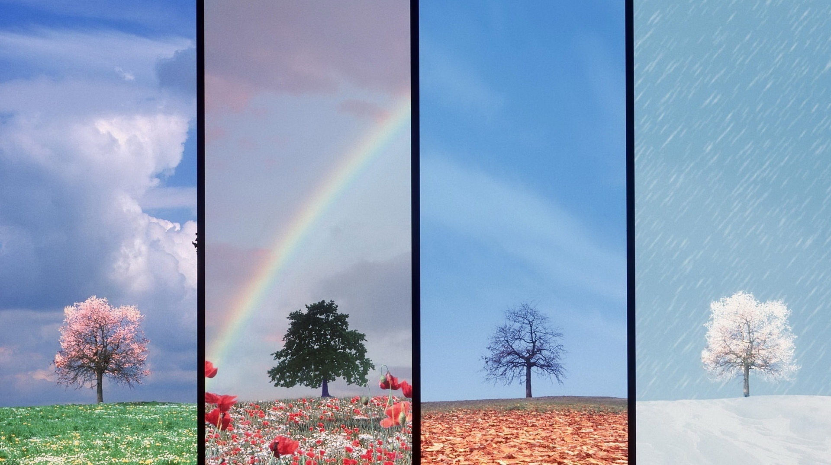
Авторское дидактическое пособие «Календарь сезонов»

Slide 2
Работая над проблемой формирования знаний детей о сезонных явлениях, я сделала вывод о том, что наиболее эффективным и интересным методом является моделирование, на его основе я разработала и изготовила дидактическое пособие «Календарь сезонов». Цель которого, формировать знания детей о сезонных явлениях; развивать речь детей, умение обобщать, систематизировать; воспитывать интерес к наблюдениям за природой. Работа с календарем предполагает разные виды деятельности: Заполняя календарь сезонов, дети совместно с педагогом постепенно создают модель сезонов, учатся обобщать, систематизировать. Деятельность по заполнению календаря позволяет наиболее эффективно сформировать знания о сезонных изменениях в природе Работая с календарем, дети обобщают ежедневные наблюдения за природой в течение месяца. Предполагают дальнейшие течения сезонных изменений Составляют рассказы о сезонной жизни растений, животных, изменений погодных условий Составляют обобщенные рассказы о сезонах и их протекания Закрепляют знания последовательности протекания сезонов Пособие может применяться для детей начиная со средней до подготовительной группы. Расположить пособие можно на стене, а также снять для работы на столе или на ковре по желанию детей и педагога. Для удобства использования пособие обернуто пленкой (из-за пленки страдает качество фото).

Slide 3
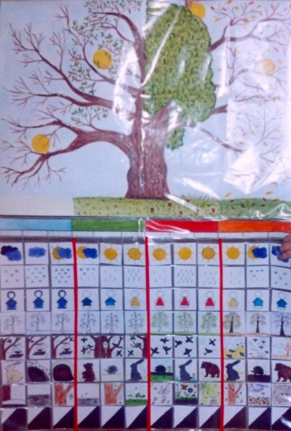
Пособие состоит из трех частей:

Slide 4
1часть представляет, графическую фиксацию дерева в разные сезоны, необходима для того, что бы ребенок увидел закономерность и последовательность смены сезонов, смог увидеть, что было до и будет после.

Slide 5
2 часть отражает цветом сезоны, их последовательность, а так же дает детям представление что в сезоне 3 месяца, в месяце 4 недели, в недели 7 дней. Цвета сезонов традиционные – голубой, зеленый, красный, оранжевый; месяцы разделены просто маркером; дни недели традиционно – цвета радуги.

Slide 6
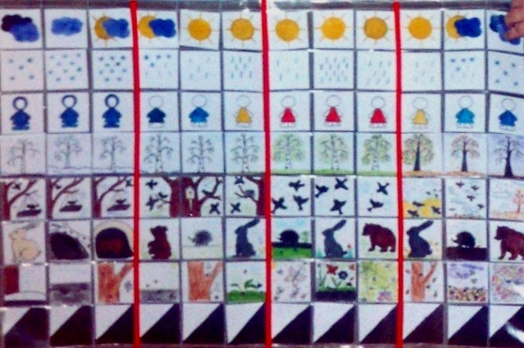
3 часть показывает, какие изменения происходят в неживой и живой природе в определённый сезон позволяет детям увидеть постепенность, закономерность и последовательность изменений природы в разные сезоны проследить взаимосвязь и взаимозависимость живой и неживой природы

Slide 7
Состоит 3 часть из кармашков, выполненных из пленки. В кармашки постепенно помещаются карточки, которые отражают обобщенное представление о состоянии природы и характерных явлениях в текущем месяце, таким образом, создаются модели сезонов и всего года. Карточки-модели в календаре могут видоизменяться, уточняться, по желанию детей и по мере развития их представлений о сезонных изменениях. По мере накопления знаний детей о сезонных явления природы в календарь постепенно вводятся новые объекты доступные восприятию детей (облачность, осадки, температура, птицы, животные, насекомые, долгота дня) По мере накопления знаний будут изменяться и карточки, например дети средней группы, осенью отметят отлет птиц в теплые края, а в подготовительной уточнят, что первыми улетают птицы питающиеся насекомыми, затем те, кто питается семенами и в конце водоплавающие.

Slide 8
Многообразие природных явлений создает видимость их лёгкого познания, но растянутая во времени изменчивость сезонных явлений природы, незаметны для восприятия детей. В процессе наблюдений за сезонными изменениями нет места активной деятельности, которая помогла бы сформировать более устойчивые знания. Создаются объективные трудности их познания дошкольниками, мыслительная деятельность которых находится в становлении. Для преодоления этих трудностей поможет дидактическое пособие «Календарь сезонов».

